Slide 1
邂逅软件开发
王红元
微博：coderwhy
微信：372623326

Slide 2
课前提醒 – 学会尊重
从零学习前端开发
针对于所有的同学
每个人都可以学会
有基础的同学，课下练习项目：
- 百度 https://www.baidu.com/
- 简书 https://www.jianshu.com/
- 腾讯新闻：https://news.qq.com/
- 优酷TV：https://tv.youku.com/
- 小米官方：https://www.mi.com/
- 考拉海购：https://www.kaola.com/

Slide 3

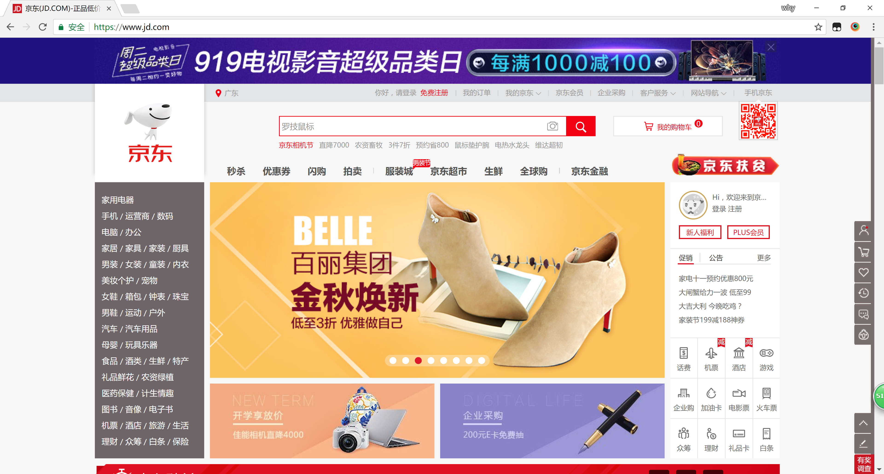
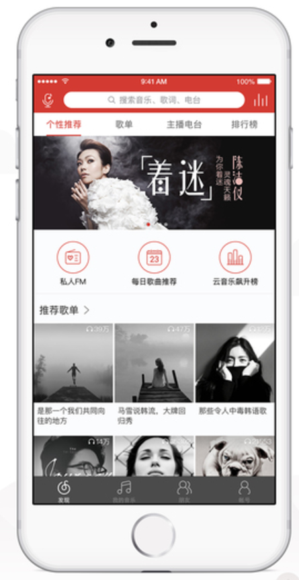
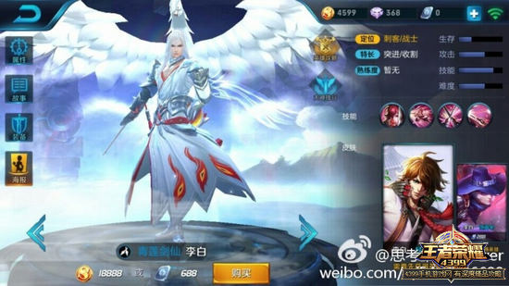
软件是什么?
我们平时在用到软件有哪些呢?

Slide 4
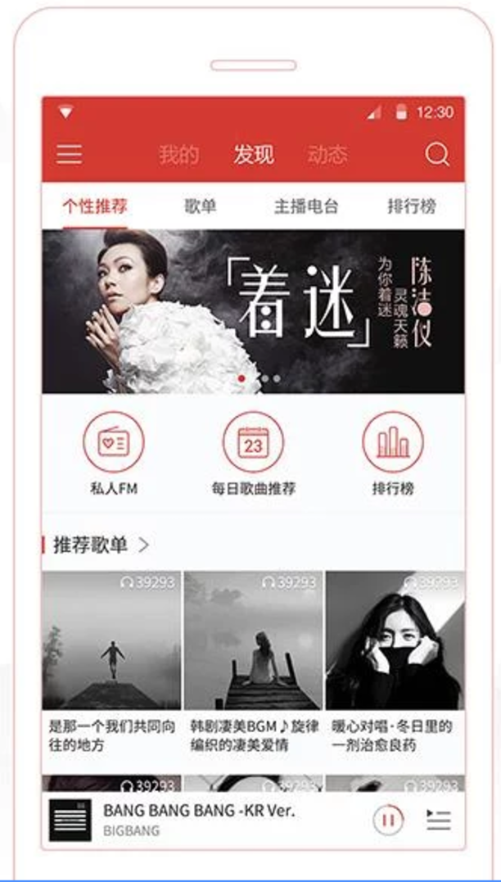

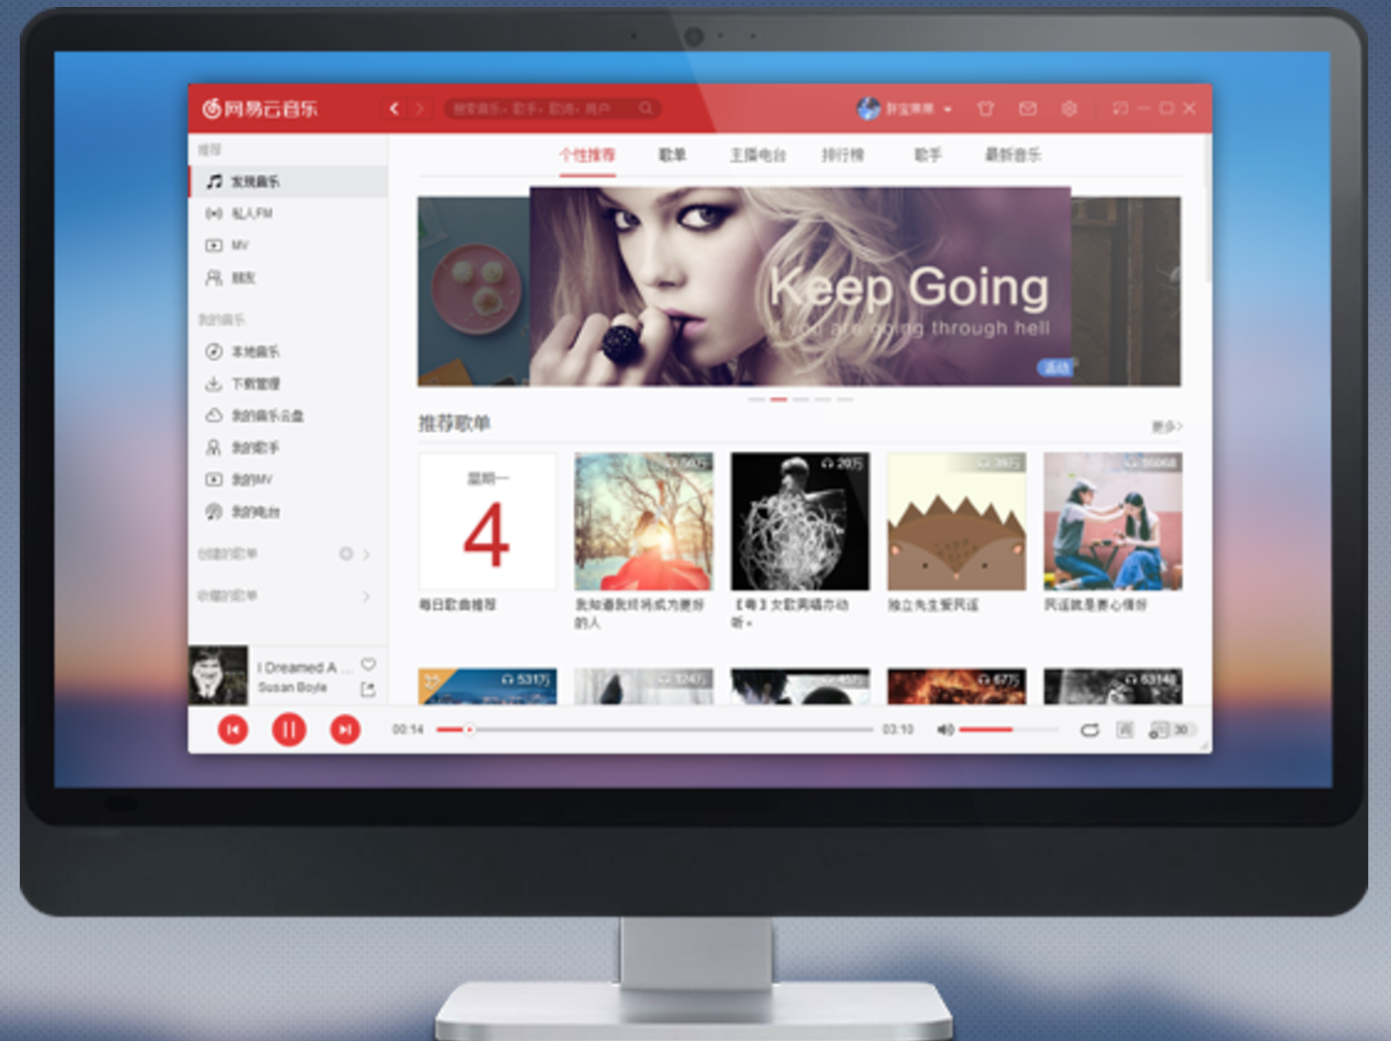
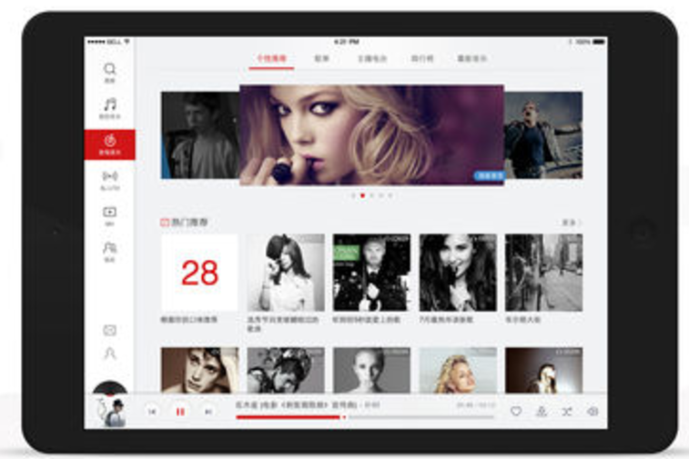
完善的软件系统(网易云音乐)
网页开发:
HTML/CSS
JavaScript
Android语言:
Java/kotlin
Android端
网页版
服务器
Win:C#
iPhone端
Win版本
iOS语言:
OC/Swift
Java/Nodejs/PHP/Python/C#
Mac OS:
OC/Swift
Mac版本
iPad端

Slide 5
前端开发
处在什么行业？
IT行业
软件开发（编程领域）
你是谁？
软件开发工程师
开发者、程序员、程序猿、程序媛、码农
developer、coder、programmer
前端开发工程师
前端开发的主要工作内容是什么？
前端开发、也可以做后端开发
- 百度 https://www.baidu.com/
- 简书 https://www.jianshu.com/
- 腾讯新闻：https://news.qq.com/
- 优酷TV：https://tv.youku.com/
- 小米官方：https://www.mi.com/
- 考拉海购：https://www.kaola.com/

Slide 6

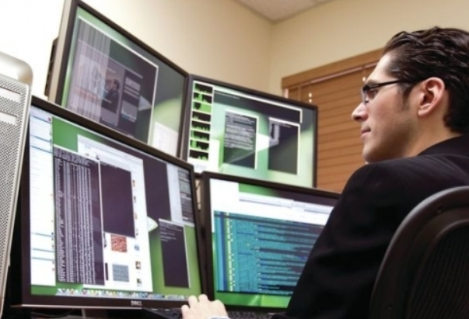

程序员印象

Slide 7

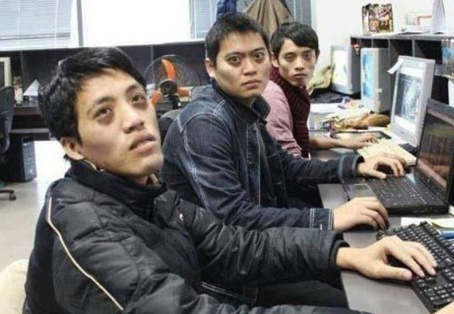
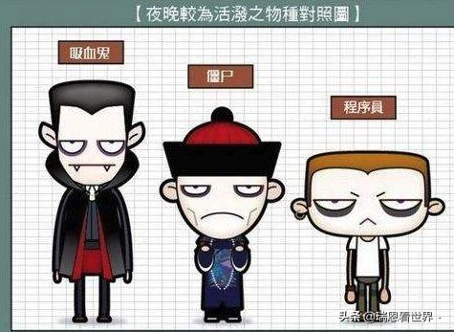

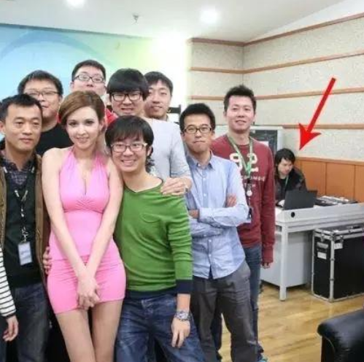

程序员印象

Slide 8
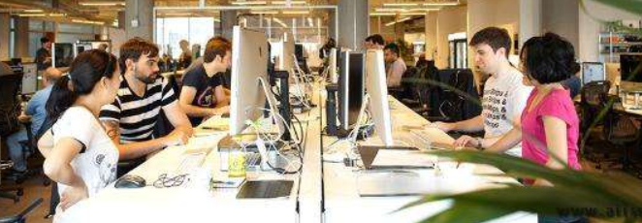
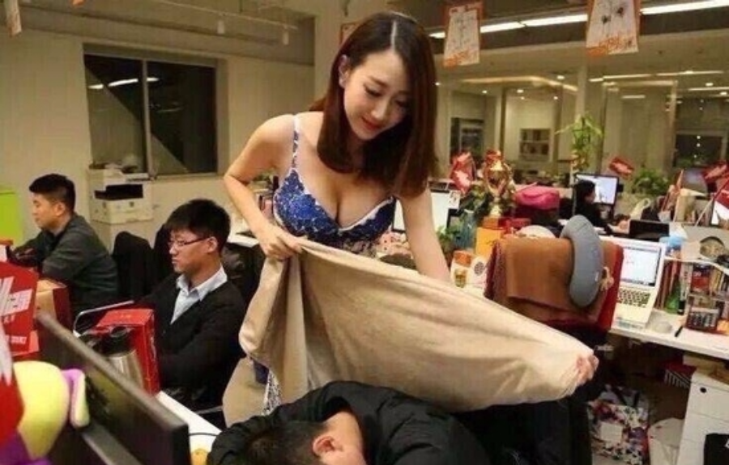
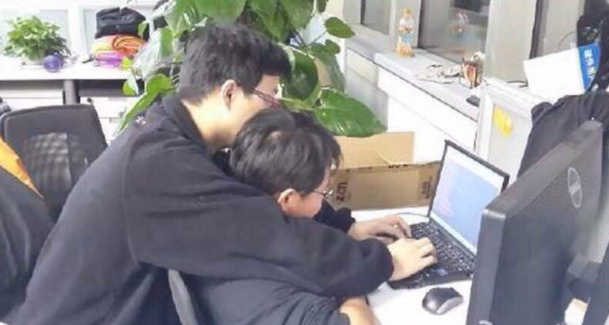
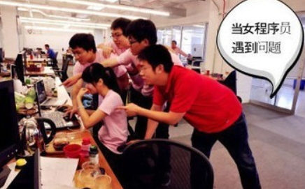
程序员印象

Slide 9
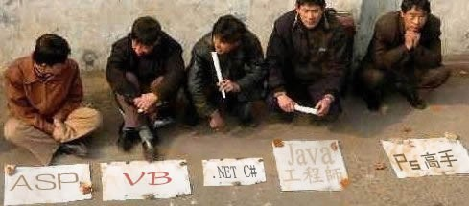


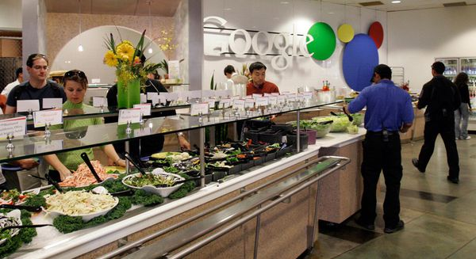
程序员的现状

Slide 10
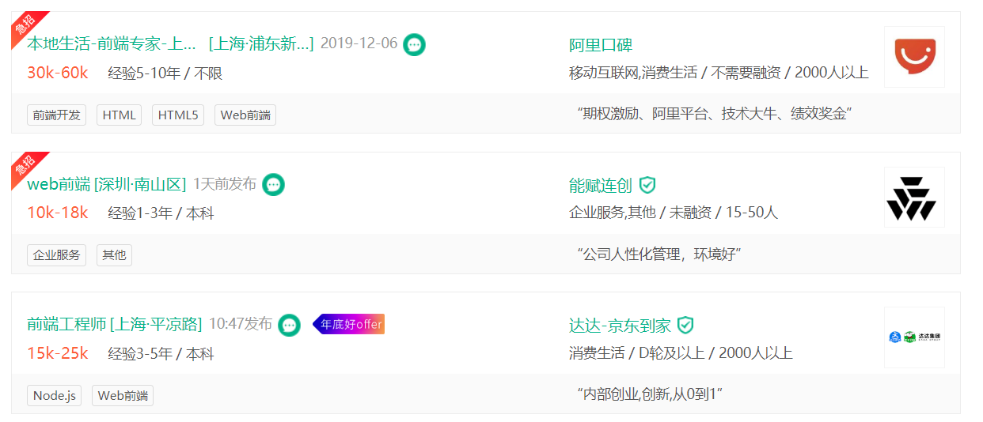
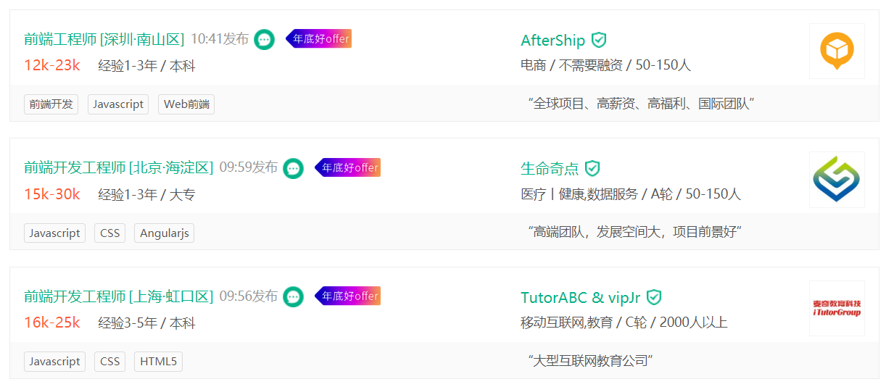
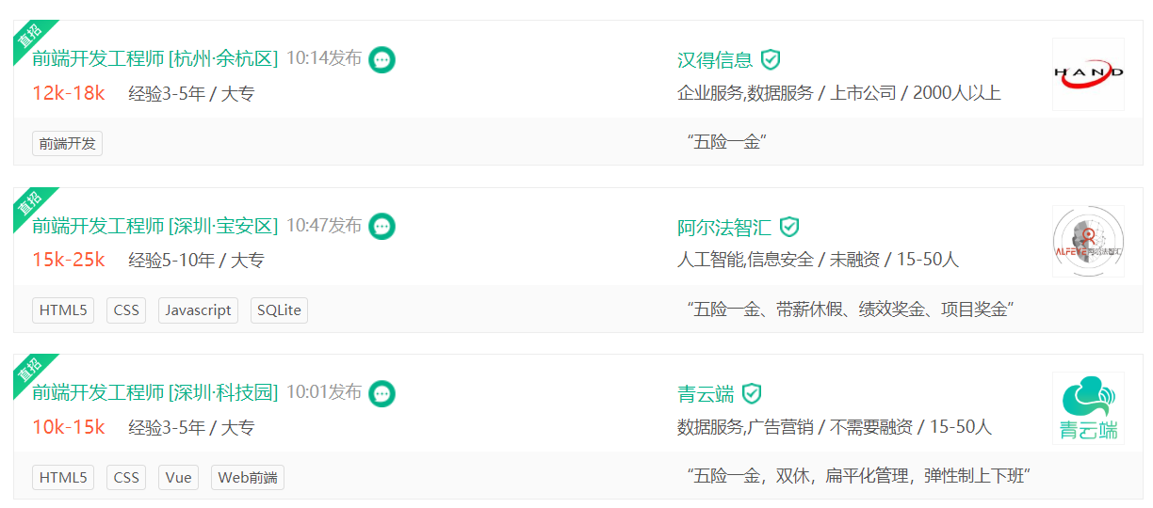
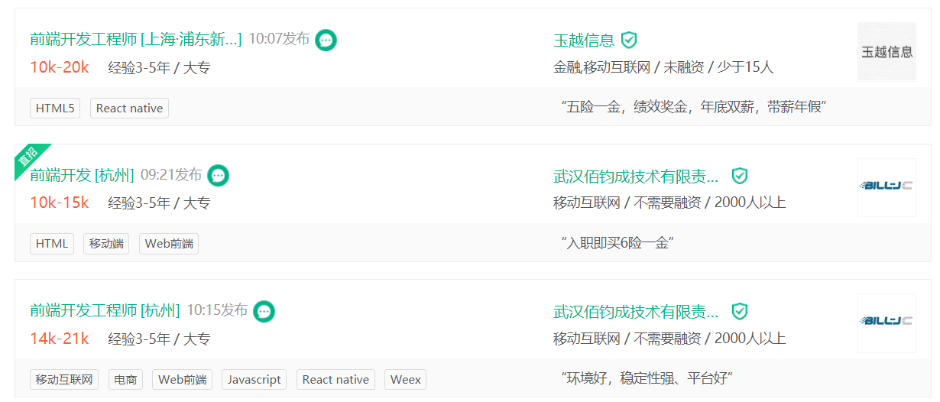
程序员的薪资

Slide 11


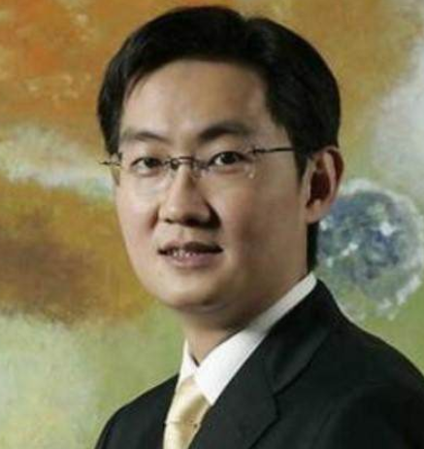
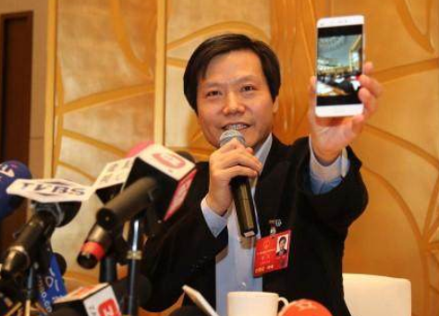

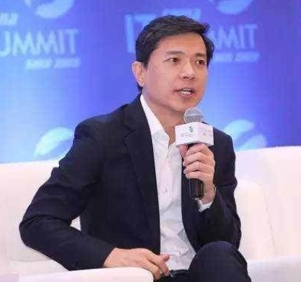
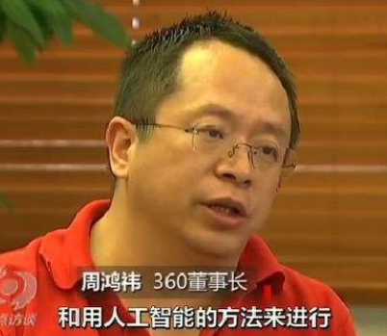

程序员印象
编程是一门艺术，如果爱，请深爱
代码改变世界

Slide 12
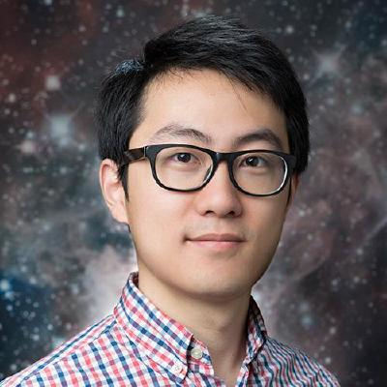

是否适合踏进前端开发领域？
英文水平：熟悉简单的英文，会使用翻译软件（比如有道词典）
计算机专业：不一定要计算机专业，会使用计算机就行
学习难度：是软件开发中较为简单的（但是东西很多）
智商：认真努力才是王道
女生：男女都可以学
发展前景：应用范围极广，涵盖PC端、移动端等智能终端，包括小程序开发，能干的事情越来越多，地位越来越受重视
行业薪资：参考招聘网站
电脑系统：不管是Mac还是Windows系统，都可以学习本课程，学习中用到的工具在Mac、Windows中通用
尤雨溪
TJ

Slide 13

课堂建议
别玩手机，也不允许玩手机，很容易错过精彩、关键瞬间
犯困的可以站起来听（晚上早点休息）
不要大声喧哗,不要激动,控制自己澎湃的情绪
尽量不要随便在讲课过程中大声提问（除非老师特意留出课堂时间给同学们提问）
有疑惑的地方可以马上记录下来，课后再问
可以随时利用截图软件做图片笔记
千万不要边听课边敲代码
积极响应老师的提问
上课注重听懂、理解，别拼命去记忆那些代码（课后多搞几遍就能记住了）
课堂建议
上课学习方法

Slide 14

课下建议
课间建议:
外面走走，上个厕所，接杯水
请教课堂上有疑惑的问题
翻一翻上一节课的代码、笔记
课后建议:
尽量不要看视频，尽量只参考课堂代码、笔记
整理一份属于自己的笔记
每个人不同的敲代码方式（锻炼自己的打字速度）
新手：完全对着课堂代码敲（跟抄书一样） 或者 边看视频边敲(开始阶段)
熟手：浏览一遍课堂代码，然后边回想边敲，遇到忘记的回去翻一翻课堂代码(进阶阶段)
高手：不用看课堂代码，回想上课的编码思路，直接开搞(高手阶段)
课间&课后建议
课间&课后学习建议

Slide 15
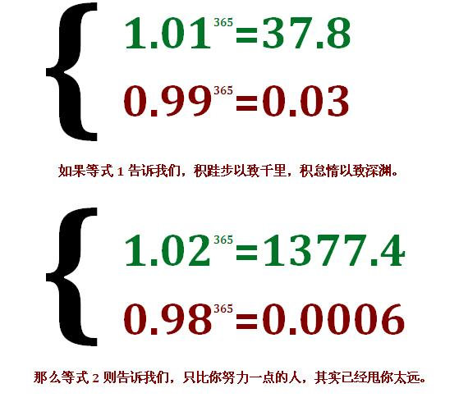
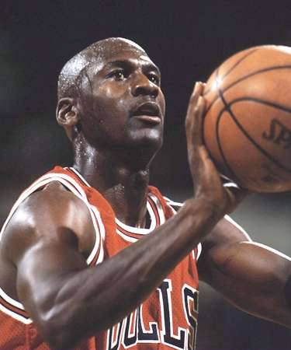
不积跬步无以至千里
每天比前一天的自己进步一点点
我为什么如此出色? – 乔丹
我会努力争取每一天都能取得一点进步，我需要回顾昨天，感觉今天比昨天好就足够。一天一点进步，那一辈子该有多少的飞跃呀!

Slide 16
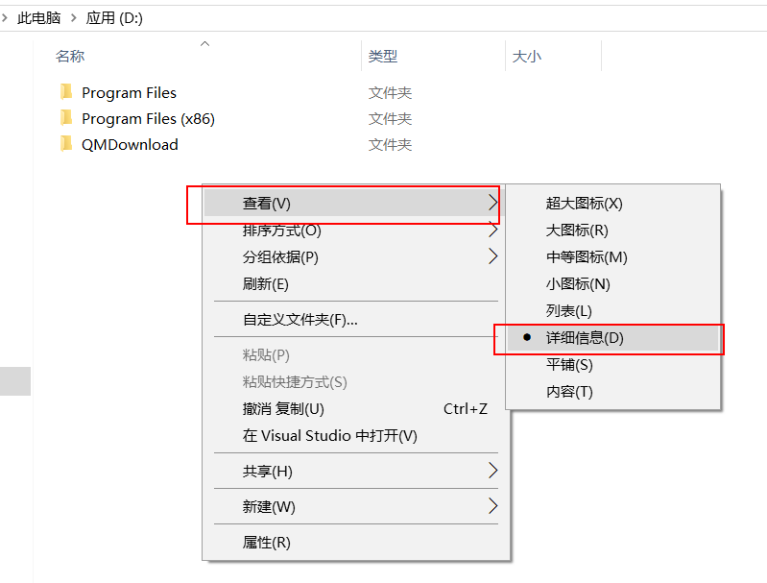
电脑配置01 - 显示详细信息

Slide 17
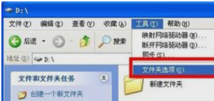
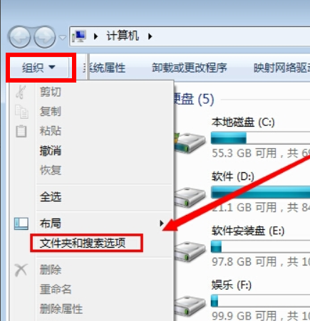
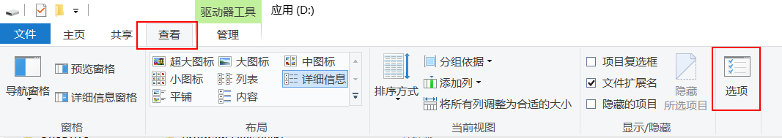
电脑配置02 - 打开文件夹选项
Windows XP
Windows 7
Windows 10

Slide 18
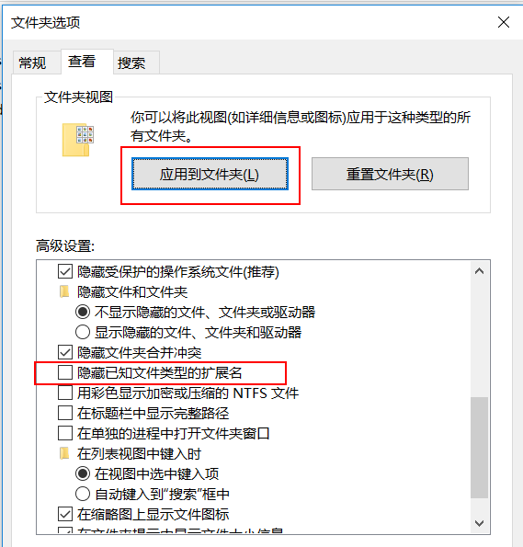
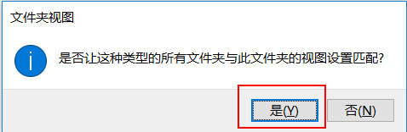
电脑配置03 - 显示详细信息

